Slide 1


Department of Electrical Engineering University of Arkansas
TÍN HIỆU VÀ HỆ THỐNG
CHƯƠNG 4: Chuỗi Fourier

Slide 2
NỘI DUNG CHÍNH
Mở đầu
Chuỗi Fourier
Các tính chất của chuỗi Fourier
Hệ thống với các tín hiệu tuần hoàn

Slide 3
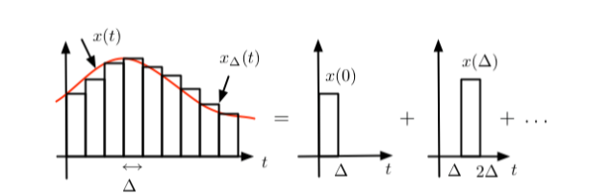
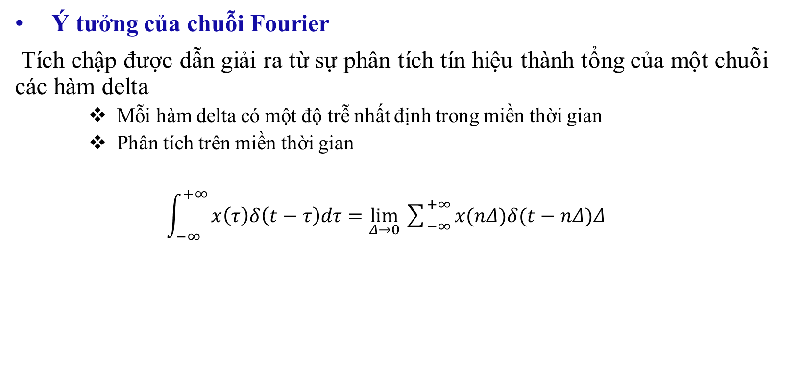
MỞ ĐẦU: Ý TƯỞNG
Ý tưởng của chuỗi Fourier
Tích chập được dẫn giải ra từ sự phân tích tín hiệu thành tổng của một chuỗi các hàm delta
Mỗi hàm delta có một độ trễ nhất định trong miền thời gian
Phân tích trên miền thời gian
$\int_{−∞}^{+∞}{x\left(τ\right)δ\left(t−τ\right)dτ=\lim_{Δ→0}\sum_{−∞}^{+∞}{x(nΔ)δ(t−nΔ)Δ}}$

Slide 4
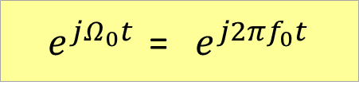

MỞ ĐẦU: Ý TƯỞNG
Tín hiệu có thể phân tích được thành tổng của các hàm số khác không?
Sao cho việc tính toán trở nên đơn giản ?
-Câu trả lời là “Có thể”. Chúng ta có thể phân tích tín hiệu tuần hoàn thành tổng của một dãy các tín hiệu mũ phức => Chuỗi Fourier
Tại sao các tín mũ phức lại trở nên đặc biệt?
1. Mỗi tín hiệu mũ phức đều có một tần số duy nhất.
=>Phân tích theo tần số
2.Tín hiệu mũ phức là tuần hoàn
$e^{jΩ_{0}t }$=${ e}^{j2πf_{0}t}$
f₀$=\frac{Ω_{0}}{2π}$

Slide 5
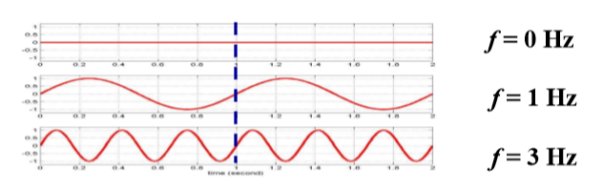

MỞ ĐẦU: ÔN TẬP
Tín hiệu mũ phức
Hàm mũ phức là đơn ánh với các hàm Sin
Mỗi hàm Sin có một tần số duy nhất: f
Khái niệm tần số
- Tần số là phép đo sự thay đổi nhanh hay chậm của tin hiệu trong một đơn vị thời gian
Tần số càng cao => Tín hiệu càng thay đổi nhanh
$e^{j2πft}$=cos(2$πf$t)+jsin(2$πf$t)

Slide 6



MỞ ĐẦU: TẬP TÍN HIỆU TRỰC GIAO
Định nghĩa : Tập tín hiệu trực giao
- Một tập hợp các tín hiệu , $\{ φ_{0}\left(t\right),$ $φ_{1}\left(t\right), φ_{2}\left(t\right),…\}$được gọi là trực giao trong một khoảng (a,b)
nếu :
Ví dụ :
- Tập tín hiệu : ,k=1,2,3,… là trực giao trên khoảng [0,T₀],
trong đó
$$\int_{a}^{b}{φ_{l}\text{(}\text{t}\text{)}φ_{k}^{∗}\text{(}\text{t}\text{)=}}\left\{\begin{aligned}C, l≠k \\ 0, l=k \end{aligned}\right.$$
$$φ_{k}\left(t\right)=e^{jkΩ_{0}}$$

Slide 7
NỘI DUNG CHÍNH
Mở đầu
Chuỗi Fourier
Các tính chất của chuỗi Fourier
Hệ thống với các tín hiệu tuần hoàn

Slide 8

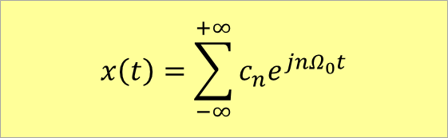
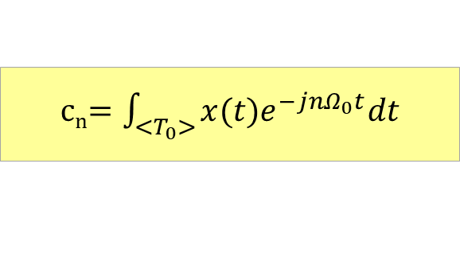
CHUỖI FOURIER
Định nghĩa
- Đối với tín hiệu tuần hoàn bất kỳ có chu kì cơ sở T₀ , nó có thể được phân tích thành tổng của một tập hợp các tín hiệu mũ phức :
là các hệ số chuỗi Fourier
$$x\left(t\right)=\sum_{−∞}^{+∞}{c_{n}e^{jnΩ_{0}t}}$$
$$Ω_{0=}\frac{2π}{T_{0}}$$
c_{n}$=\int_{<T_{0}>}{x(t)e^{−jnΩ_{0}t}dt}$

Slide 9

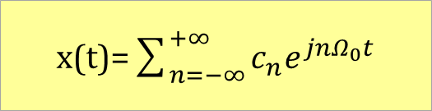
CHUỖI FOURIER
Chuỗi Fourier
-Tín hiệu tuần hoàn được phân tích thành tổng có trọng số của một tập hợp các các hàm mũ phức trực giao.
-Tần số của hàm số mũ phức thứ-n là :
Chu kì của hàm số mũ phức thứ -n là :
-Giá trị của hệ số , phụ thuộc vào x(t)
Nếu x(t) khác nhau thì c_{n} cũng khác nhau
Đây là quan hệ đơn ánh giữa x(t) và c_{n}
x(t)=$\sum_{n=−∞}^{+∞}{c_{n}e^{jnΩ_{0}t}}$
s(t)
$$\left[...,c_{−2},c_{−1},c_{0},c_{1},c_{2},...\right]$$
Một tín hiệu tuần hoàn, nó có thể được biểu diễn dưới dạng s(t), dưới dạng c_{n}

Slide 10
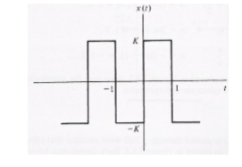
CHUỖI FOURIER
Ví dụ

Slide 11

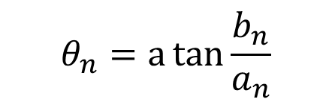

CHUỖI FOURIER
Biên độ và pha
- Các hệ số của chuỗi Fourier thường là các số phức :
$$c_{n}=a_{n}+jb_{n}=\left|c_{n}|\right.e^{jθ_{n}}$$
- Phổ biên độ : Biên độ như là một hàm số của :
- Pha : Pha như là một hàm số của:
$$\left|c_{n}\right.|=\sqrt{a_{n}^{2}+b_{n}^{2}}$$
$$θ_{n}=a⁡\tan{\frac{b_{n}}{a_{n}}}$$

Slide 12
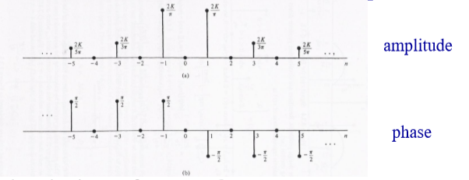
CHUỖI FOURIER: MIỀN TẦN SỐ
Tín hiệu được biểu diễn trên miền tần số: Phổ (line spectrum)
- Mỗi c_{n} có một tần số riêng
- Tín hiệu được phân tích trên miền tần số
- c_{n} được gọi là tín hiệu điều hòa s(t) tại tần số
- Mỗi tín hiệu có nhiều tần số
Công suất của các hài tại các tần số khác nhau xác định sự thay đổi nhanh hay chậm của tín hiệu

Slide 13
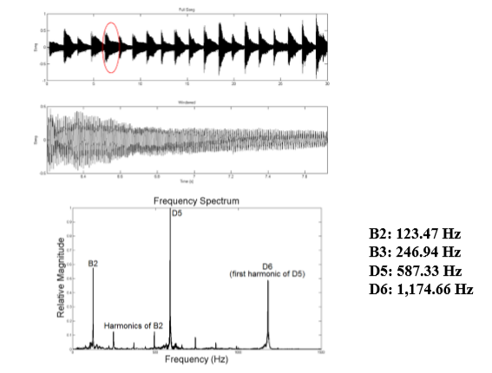
CHUỖI FOURIER: MIỀN TẦN SỐ
Ví dụ : Tiếng nốt nhạc đàn Piano

Slide 14
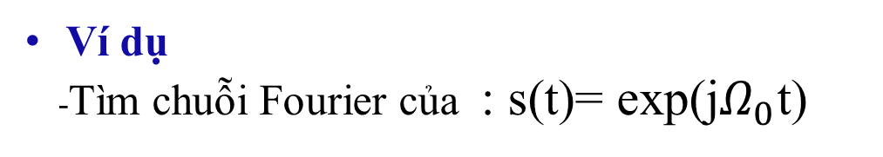
CHUỖI FOURIER
Ví dụ
-Tìm chuỗi Fourier của : s(t)= exp(j$Ω_{0}$t)

Slide 15
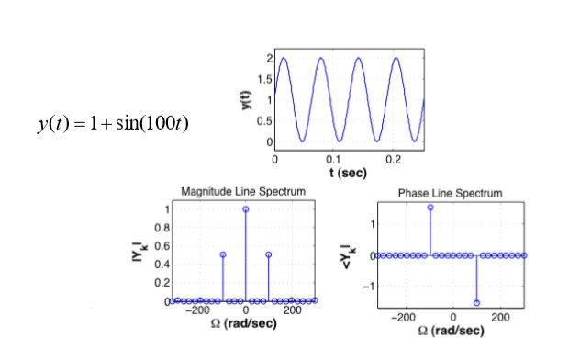

CHUỖI FOURIER
Ví dụ
-Tìm chuỗi Fourier của : s(t)=B+Acos($Ω_{0}$t+$θ$)

Slide 16
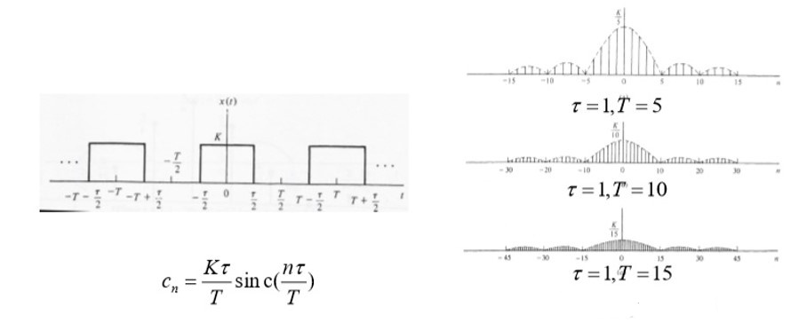

CHUỖI FOURIER
Tìm chuỗi Fourier của : s (t)=$\left\{\begin{aligned}0,−T/2<t<−τ/2 \\ K,−τ/2<t<τ/2 \\ 0,τ/2<t<T/2 \end{aligned}\right.$
Ví dụ
Miền tần số

Slide 17
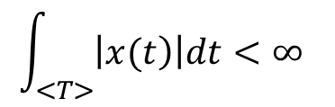
CHUỖI FOURIER: ĐIỀU KIỆN DIRICHLET
Bất kỳ một tín hiệu tuần hoàn nào cũng có thể phân tích thành chuỗi Fourier, điều này có đúng không ?
- Chỉ có những tín hiệu thỏa mãn điều kiện Dirichlet mới có chuỗi Fourier
Điều kiện Dirichlet
1. x(t) khả tích tuyệt đối trong một chu kì
2. x(t) chỉ có một số hữu hạn các điểm cực đại và cực tiểu ( trong một chu kỳ)
3. x(t) chỉ có một số hữu hạn các điểm không liên tục ( trong một chu kỳ)
$$\int_{<T>}{\left|\left.x(t\right)\right|dt<∞}$$

Slide 18
MỤC LỤC: NỘI DUNG CHÍNH
Mở đầu
Chuỗi Fourier
Các tính chất của chuỗi Fourier
Hệ thống với các tín hiệu tuần hoàn

Slide 19
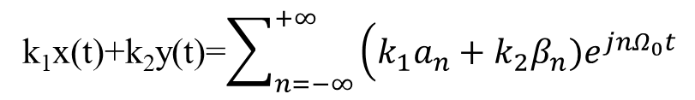






CÁC TÍNH CHẤT: TUYẾN TÍNH
Tính chất tuyến tính
-Hai tín hiệu tuần hoàn với chu kì giống nhau
- Chuỗi Fourier của xếp chồng của hai tín hiệu là
T₀$=\frac{2π}{Ω_{0}}$
$$\begin{matrix}x(t)=\sum_{n=−∞}^{+∞}{a_{n}e^{jnΩ_{0}t}} \\ \end{matrix}$$
$$y(t)=\sum_{n=−∞}^{+∞}{β_{n}e^{jnΩ_{0}t}}$$
k₁x(t)+k₂y(t)=$\sum_{n=−∞}^{+∞}{\left(k_{1}a_{n}+k_{2}β_{n})e^{jnΩ_{0}t}\right.}$
If
then k₁x(t)+k₂y(t)= $k_{1}a_{n}+k_{2}β_{n}$
$${x(t)⇔ α}_{n}$$
$${y(t)⇔β}_{n}$$

Slide 20
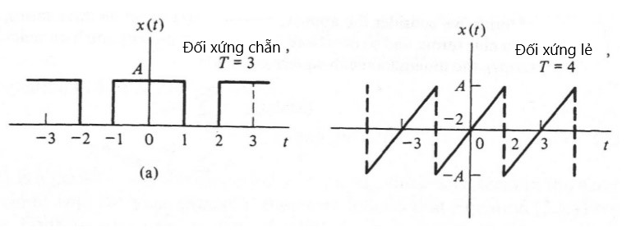
CÁC TÍNH CHẤT : ĐỐI XỨNG
Tín hiệu đối xứng
- Một tín hiệu là đối xứng chẵn nếu : x(t) = x(-t)
- Một tín hiệu là đối xứng lẻ nếu : x(t) = - x(-t)
- Tính đối xứng làm đơn giản hóa việc tính toán hệ số của chuỗi Fourier

Slide 21
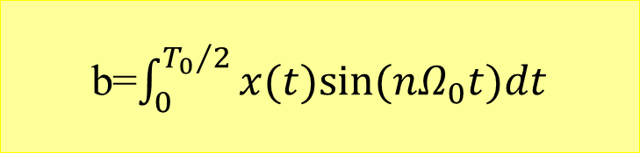
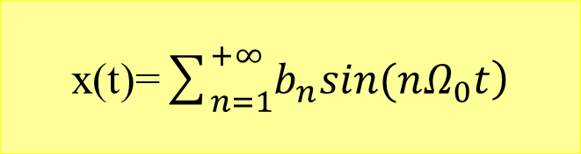
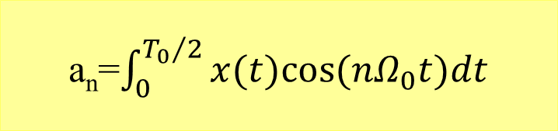
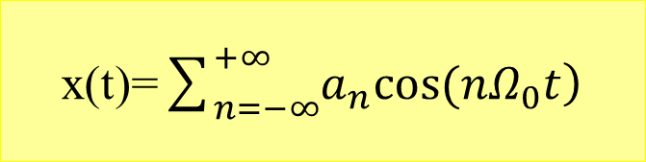
CÁC TÍNH CHẤT : ĐỐI XỨNG
Chuỗi Fourier của tín hiệu đối xứng chẵn
-Nếu tín hiệu là đối xứng chẵn thì :
Chuỗi Fourier của tín hiệu đối xứng lẻ
- Nếu tín hiệu là đối xứng lẻ thì :
x(t)=$\sum_{n=−∞}^{+∞}{\left.a_{n}cos(nΩ_{0}t\right)}$
a_{n}=$\int_{0}^{{T_{0}}/2}{x(t)cos(nΩ_{0}t)dt}$
x(t)=$\sum_{n=1}^{+∞}{\left.b_{n}sin(nΩ_{0}t\right)}$
b=$\int_{0}^{{T_{0}}/2}{x(t)sin(nΩ_{0}t)dt}$

Slide 22
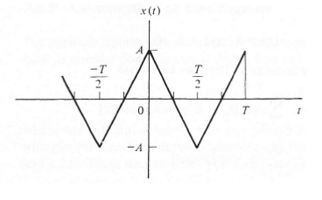
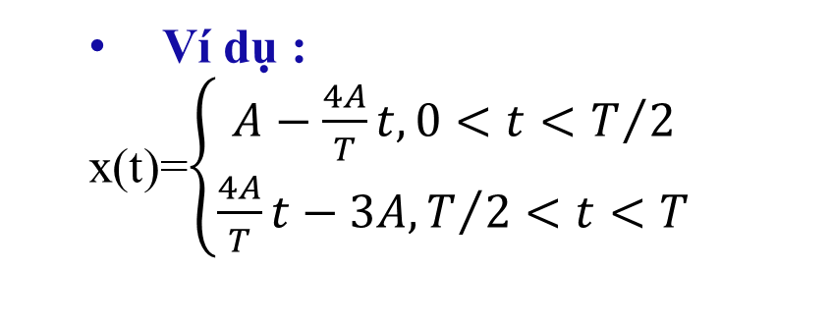
CÁC TÍNH CHẤT : ĐỐI XỨNG
Ví dụ :
x(t)=$\left\{\begin{aligned}A−\frac{4A}{T}t,0<t<T/2 \\ \frac{4A}{T}t−3A,T/2<t<T\end{aligned}\right.$

Slide 23
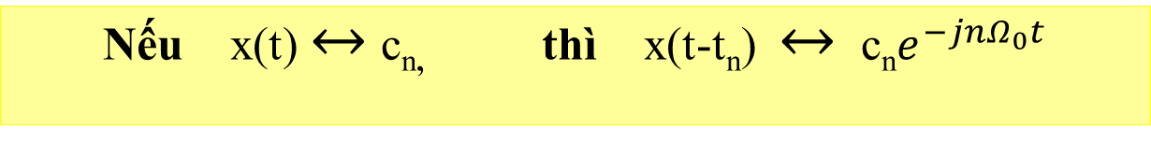

CÁC TÍNH CHẤT: SỰ DỊCH THỜI GIAN
Dịch thời gian
Cho x(t) có dạng chuỗi Fourier c_{n}, thì x(t-t₀) có chuỗi c_{n}$e^{−jnΩ_{0}t}$
*Chứng minh:
Nếu x(t) $↔$c_{n,} thì x(t-t_{n}) $↔$ c_{n}$e^{−jnΩ_{0}t}$

Slide 24

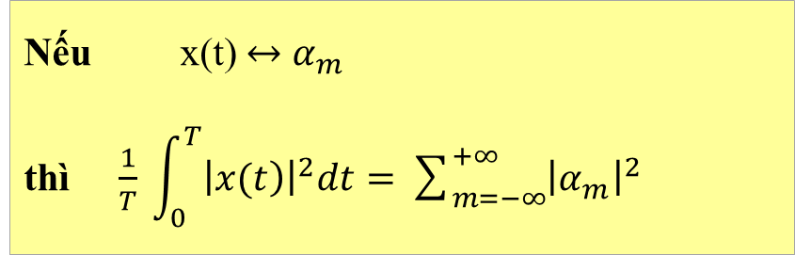
CÁC TÍNH CHẤT: ĐỊNH LÝ PARSEVAL
Nhắc lại : Công suất của tín hiệu tuần hoàn
P = $\frac{1}{T}\int_{0}^{T}{{\left|\left.x(t\right)\right|}^{2}dt}$
Định lý Parseval’s
*Chứng minh
Nếu x(t) $↔$ $α_{m}$
thì $\frac{1}{T} \int_{0}^{T}{{\left|\left.x(t\right)\right|}^{2}dt=\sum_{m=−∞}^{+∞}{{\left|α_{m}\right|}^{2}} }$
Công suất của tín hiệu có thể được tính toán trong miền tần số

Slide 25
CÁC TÍNH CHẤT: ĐỊNH LÝ PARSEVAL
Ví dụ :
Hãy sử dụng định lí Parseval để tìm công suất của:

Slide 26
NỘI DUNG CHÍNH
Mở đầu
Chuỗi Fourier
Các tính chất của chuỗi Fourier
Hệ thống với các tín hiệu tuần hoàn

Slide 27

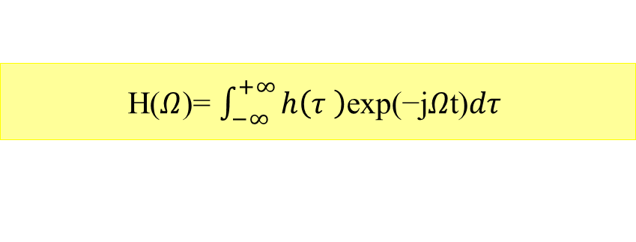


TÍN HIỆU VÀO TUẦN HOÀN: TÍN HIỆU MŨ PHỨC
Hệ thống LTI với tín hiệu đầu vào là hàm mũ phức
y(t)= x(t) $⊗$ h(t)=h(t) $⊗$x(t)
=$\int_{−∞}^{+∞}{h\left(τ \right)x\left(t−τ\right)dτ }$
=exp(j$Ω$t) $\int_{−∞}^{+∞}{h\left(τ \right)\text{exp}\text{(−}\text{j}Ω\text{t}\text{)}dτ }$
Hàm truyền
-Với hệ thống LTI nếu đầu vào là hàm mũ phức ,đầu ra là :
-Nó cho thấy hệ thống đáp ứng khác nhau tại các tần số khác nhau
x(t)=$e^{jΩt}$
y(t)
h(t)
H($Ω$)= $\int_{−∞}^{+∞}{h\left(τ \right)\text{exp}\text{(−}\text{j}Ω\text{t}\text{)}dτ }$
y(t)= H($Ω$) $\text{exp}\text{(}\text{j}Ω\text{t}\text{)}$

Slide 28
TÍN HIỆU VÀO TUẦN HOÀN
Ví dụ
-Với hệ thống có đáp ứng xung . Hãy tìm hàm truyền .

Slide 29
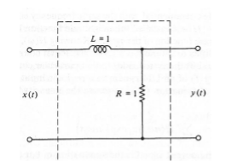
TÍN HIỆU VÀO TUẦN HOÀN
Ví Dụ
Hãy tìm hàm truyền của hệ thống được mô tả trong hình:

Slide 30
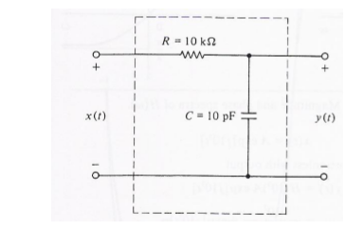
TÍN HIỆU VÀO TUẦN HOÀN
Ví dụ
-Tìm hàm truyền của hệ thống được mô tả trong hình:

Slide 31


TÍN HIỆU VÀO TUẦN HOÀN: HÀM TRUYỀN
Hàm truyền
-Đối với hệ thống được mô tả bởi phương trình vi phân
$$\sum_{i=0}^{n}{p_{i}y^{\left(i\right)}(t)=\sum_{i=0}^{m}{\left.q_{i}x^{\left(i\right)}(t\right)}}$$
$$H\left(Ω \right)=\frac{\sum_{i=0}^{m}{q_{i}{\left(jΩ\right)}^{i}}}{\sum_{i=0}^{n}{p_{i}{\left(jΩ\right)}^{i}}}$$

Slide 32





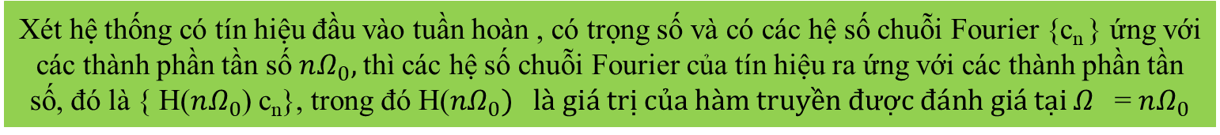


TÍN HIỆU VÀO TUẦN HOÀN
Hệ thống LTI với tín hiệu đầu vào tuần hoàn
-Tín hiệu đầu vào tuần hoàn x(t)=$\sum_{n=1}^{+∞}{\text{c}\text{n}}exp(jnΩ_{0}t)$
Tuyến tính
$$ω_{0}=\frac{2π}{T}$$
$$e^{jnΩ_{0}t}$$
$e^{jnΩ_{0}t}H(Ω_{0}$n$)$
h(t)
$$\sum_{n=−∞}^{+∞}{c_{n}e^{jnΩ_{0}t}}$$
$$\sum_{n=−∞}^{+∞}{\left.c_{n}e^{jnΩ_{0}t}H(nΩ_{0}\right)}$$
h(t)
$$\sum_{n=−∞}^{+∞}{\left.c_{n}e^{jnΩ_{0}t}H(nΩ_{0}\right)}$$
x(t)
h(t)
Xét hệ thống có tín hiệu đầu vào tuần hoàn , có trọng số và có các hệ số chuỗi Fourier {c_{n} } ứng với các thành phần tần số $nΩ_{0},$thì các hệ số chuỗi Fourier của tín hiệu ra ứng với các thành phần tần số, đó là { H($nΩ_{0}$) c_{n}}, trong đó H($nΩ_{0}) là giá trị của hàm truyền được đánh giá tại Ω_{}$= $nΩ_{0}$

Slide 33


TÍN HIỆU VÀO TUẦN HOÀN
Phương pháp :
- Để tìm tín hiệu ra của hệ thống LTI với tín hiệu vào tuần hoàn
1.Tìm các hệ số chuỗi Fourier của tín hiệu vào tuần hoàn
${ ∝}_{n}=\frac{1}{T}\int_{0}^{T}{x\left(t\right)e^{jnΩ_{0}t} dt }$ $Ω_{0}$=2$πf_{0}=\frac{2π}{T}$
2. Tìm hàm truyền của hệ thống LTI: H($Ω$)
3.Tín hiệu ra của hệ thống là:
Chu kỳ của x(t)
y(t)= $\sum_{n=−∞}^{+∞}{\left.c_{n}e^{jnΩ_{0}t}H(nΩ_{0}\right)}$

Slide 34

TÍN HIỆU VÀO TUẦN HOÀN
Ví dụ:
-Hãy tìm đáp ứng xung của hệ thống khi tín hiệu đầu vào là :
x(t)= 4cos(t) – 2cos(2t)

Slide 35

TÍN HIỆU VÀO TUẦN HOÀN
Ví dụ:
Hãy tìm đáp ứng xung của hệ thống khi tín hiệu đầu vào được thể hiện như trong hình :

Slide 36


TÍN HIỆU VÀO TUẦN HOÀN: HIỆN TƯỢNG GIBBS
Hiện tượng Gibbs
-Hầu hết chuỗi Fourier gồm một số vô hạn các thành phần
băng thông không bị giới hạn
Vậy điều gì sẽ xảy ra nếu ta “cắt bớt ” chuỗi vô hạn chỉ còn hữu hạn số
- Các tín hiệu bị cắt bớt sẽ xấp xỉ với tín hiệu gốc
$$x\left(t\right)=\sum_{n=−∞}^{+∞}{c_{n}e^{jnΩ_{0}t}}$$
x_{N}(t)=$\sum_{n=−∞}^{+∞}{c_{n}e^{jnΩ_{0}t}}$

Slide 37




TÍN HIỆU VÀO TUẦN HOÀN: HIỆN TƯỢNG GIBBS
$$c_{n}=\left\{\begin{aligned}\frac{2K}{jπ}\frac{1}{n}, n odd, \\ 0, n even,\end{aligned}\right.$$
x_{N}(t)=$\sum_{n=−∞}^{+∞}{c_{n}e^{jnΩ_{0}t}}$

Slide 38

TÍN HIỆU VÀO TUẦN HOÀN: HIỆN TƯỢNG GIBBS
Sự tương đồng : Lăng kính
- Mỗi màu sắc là một sóng điện từ ứng với một tần số khác nhau

